Slide 1
Foro
Textiles y Confecciones
Retos y oportunidades para el sector confecciones
Luis Torres
Director de Promoción de Exportaciones
PROMPERÚ
Setiembre de 2013

Slide 2
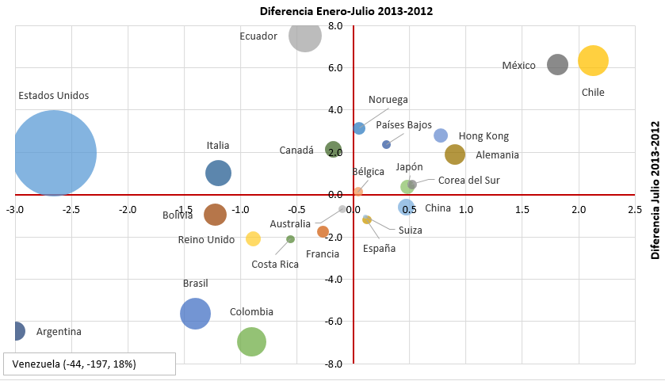
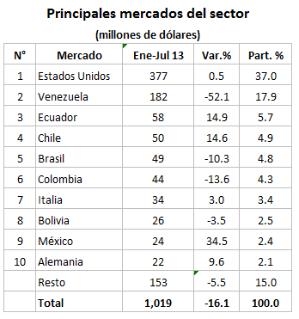
Textiles y confecciones:
Dinámica de los mercados de exportación (valores en US$ millones)
Se resalta el crecimiento en México, Chile, Alemania, Japón, Corea del Sur y Hong Kong
Estados Unidos se mantiene en positivo aunque no se estabiliza la demanda
Si no se considera a Venezuela, las exportaciones del sector aumentan 0.3% en el periodo enero-julio 2013/2012
* Fuente: SUNAT.
Notes:
2009: Venezuela pasó de importar US$ 949 mills a US$ 460 mills y luego a US$ 306 mills (2010).

Slide 3
Confecciones de punto de algodón:
EEUU concentra más del 70% de las exportaciones
Crisis en EEUU
Acelerado crecimiento de Venezuela
Crecimiento en mercados regionales y europeos.
Desaceleración de Sudamérica y Europa
Retroceso en Venezuela
(US$ Millones)
(IHH *)
Se observa el efecto de las crisis en el sector
Existe alta concentración en productos y mercados a pesar de los avances
En empresas se tiene una alta diversificación
* Fuente: SUNAT. Periodo de 12 meses hasta Julio de cada año
Notes:
2009: Venezuela pasó de importar US$ 949 mills a US$ 460 mills y luego a US$ 306 mills (2010).

Slide 4
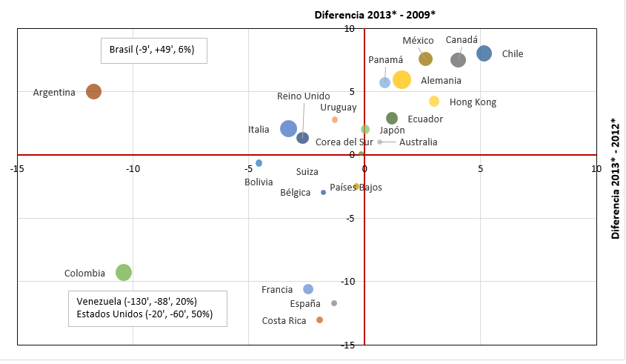

Confecciones de punto de algodón:
Dinámica de Mercados de exportación (valores en US$ millones)*
Existe alta concentración: Estados Unidos 50% y los diez principales concentran el 91%
Principales mercados en los que el Perú mantiene el crecimiento en exportaciones: Chile, Canadá, México, Alemania, Hong Kong, Ecuador, Japón y Australia
Los productos que motivaron el aumento son t-shirts, polo shirt para damas y caballeros y prendas para bebe
* Fuente: SUNAT. Periodo de 12 meses hasta Julio de cada año.

Slide 5
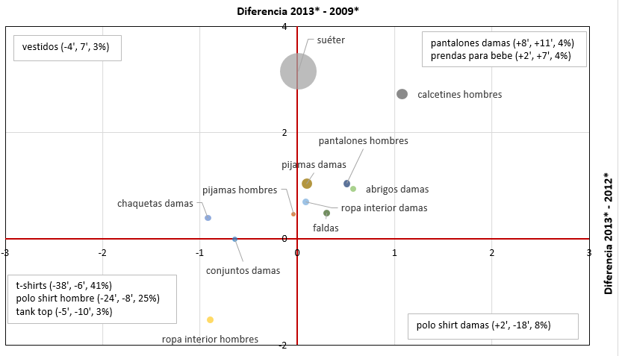
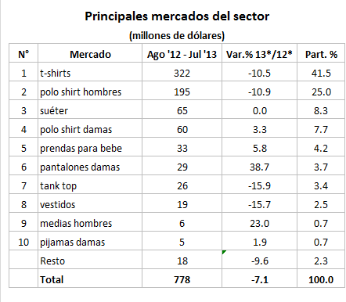
Confecciones de punto de algodón:
Dinámica de Productos de Exportación (valores en US$ millones)*
Las prendas con mejores desempeños son pantalones para damas, prendas para bebe, calcetines hombres, faldas y faldas pantalón y pantalones para hombre
Los mercados responsables de este crecimiento fueron Estados Unidos, Chile, México y Alemania
Las prendas más importantes de la oferta, como t-shirts y polo shirt para hombres son los que tienen mayor participación
* Fuente: SUNAT. Periodo de 12 meses hasta Julio de cada año. No incluye a Venezuela

Slide 6
Foro
Textiles y Confecciones
Confecciones de punto de algodón
(demanda internacional)
Luis Torres
Director de Promoción de Exportaciones
PROMPERÚ
Setiembre de 2013

Slide 7
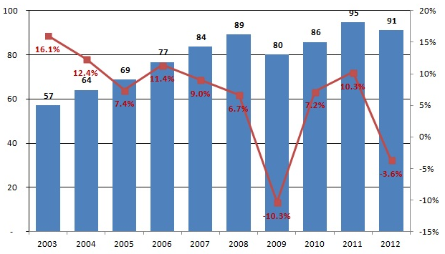
Confecciones de punto de algodón:
Dinámica mundial 2003 - 2012
Evolución de las importaciones mundiales
(US$ miles de millones)
Las crisis afectaron la demandan internacional de confecciones de punto de algodón
Los cinco principales mercados disminuyeron su demanda promedio en los últimos cinco años: Estados Unidos (-1.9%), Alemania (-0.7%), Reino Unido (-0.6%), Japón (-0.8%) y Francia (-2.7%)
Sin embargo, China tuvo en el mismo periodo un crecimiento promedio de 8.1% y 11.2% el 2012 en comparación al 2011
Fuente: TradeMap

Slide 8
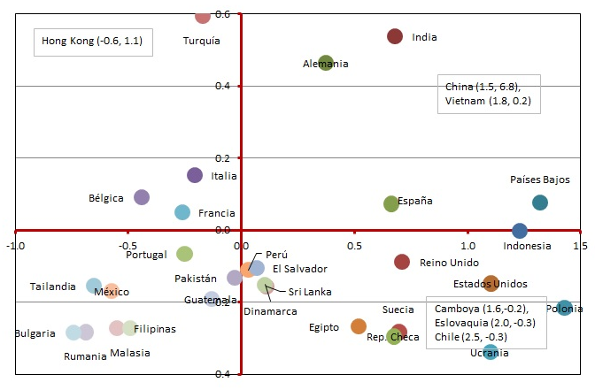
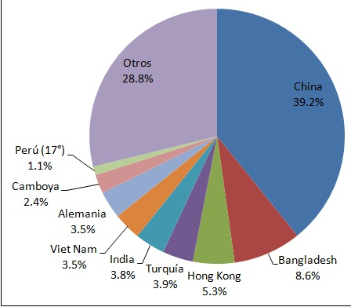
Confecciones de punto de algodón:
Segmentación de Proveedores mundiales 2012*
Índice Participación
Consolidado
Estrella
Principales Proveedores
2012
Índice de crecimiento
Estancado
Prometedor
Los mercados asiáticos dominan el sector con China (39.2% de participación), Bangladesh (8.6%), Hong Kong (5.3%), Turquía (3.9%), India (3.8%) y Vietnam (3.5%) como los principales proveedores
Perú ocupa la plaza 17º con una participación de 1.1% y es un proveedor prometedor
* Los índices estandarizados se calculan para el 2008 - 2012
Fuente: TradeMap

Slide 9
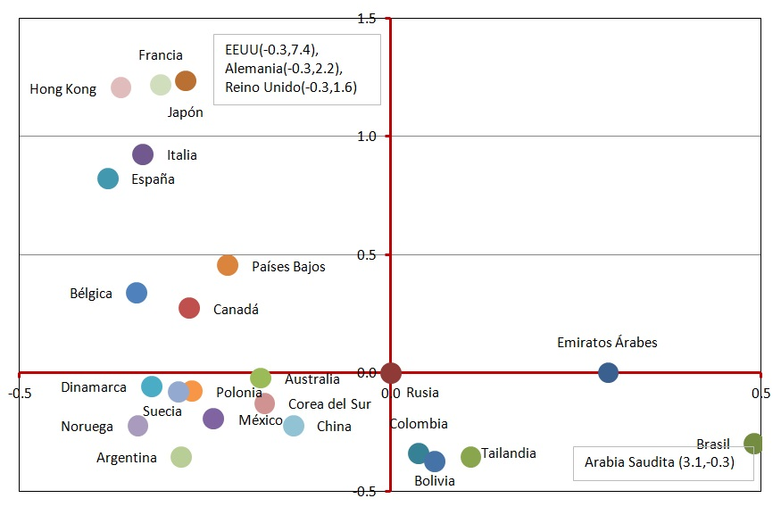
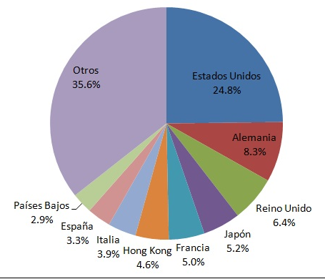
Confecciones de punto de algodón:
Segmentación de Importadores mundiales 2012*
Índice Participación
Principales Mercados
2012
Consolidado
Estrella
Índice de crecimiento
Estancado
Prometedor
Europa y Estados Unidos siguen siendo mercados importantes
Los mercados que mantienen su demanda dinámica son: Emiratos Árabes, Rusia, Brasil, Arabia Saudita, Tailandia, Colombia y Bolivia.
* Los índices estandarizados se calculan para el 2008 - 2012
Fuente: TradeMap

Slide 10
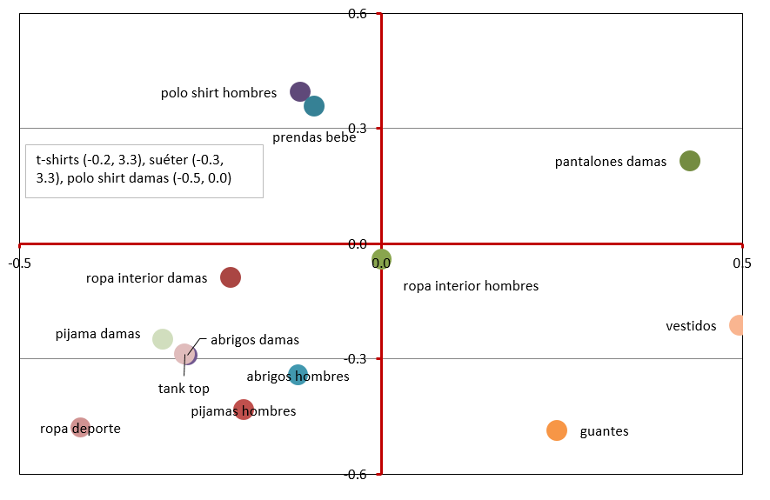
Confecciones de punto de algodón:
Segmentación de Productos importados 2012
Índice Participación
Consolidado
Estrella
Índice de crecimiento
Estancado
Prometedor
Los principales productos de la oferta peruana son los de mayor importancia en el mercado mundial, aunque presentaron menor dinamismo que otros productos
Vestidos, pantalones para damas, guantes y ropa interior para hombres se encuentran dinámicos
* Los índices estandarizados se calculan para el 2008 - 2012
Fuente: TradeMap

Slide 11
Foro
Textiles y Confecciones
Tendencias de mercado
Confecciones
Luis Torres
Director de Promoción de Exportaciones
PROMPERÚ
Setiembre de 2013

Slide 12
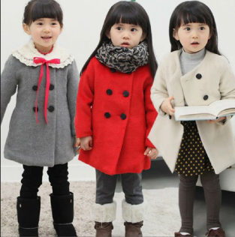
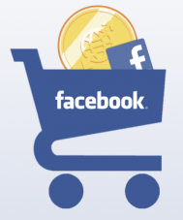
Confecciones:
Tendencias de mercado
China continuará en incremento de sus costos productivos
Importantes marcas internacionales sustentan su crecimiento en el mercado chino.
Los consumidores se encuentran más informados y comparan antes de comprar
Mayor participación de mujeres en el trabajo aumenta la demanda
Proliferación de las plataformas tecnológicas e-commerce, m-commerce, f-commerce y la televisión satelital permiten mayores ventas
Comercio justo toma cada vez más importancia y se asocia alta calidad con buenas condiciones laborales
Marcas buscan mayores ventas con Innovación y creatividad

Slide 13
Confecciones:
Lo más destacado por mercado o región
Asia: aumenta la conciencia sobre la marca
  Japón: se vuelve a comprar prendas Premium y de alta calidad. Se atrasó el inicio de las ventas de verano 2013 para mantener el precio regular por más tiempo
  Corea: las prendas deportivas lideran el crecimiento
  Arabia Saudita y Emiratos Árabes: buenas condiciones económicas impulsa la venta y el turismo fortalecerá el consumo
Europa: se espera estabilización del consumo a fines de 2014
  Nórdicos: incrementan los consumidores que buscan prendas con fibras orgánicas o eco-amigables
  Rusia: la clase media impulsará el crecimiento del mercado, que incentiva el ingreso de las marcas y aún no ha sido saturado

Slide 14

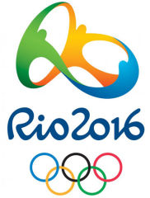
Confecciones:
Lo más destacado por mercado o región
EE.UU: indicios de recuperación, desempleo bajó en julio a los menores niveles desde hace cuatro años y medio, mientras que el saldo comercial es el mejor en tres años y medio
Sudamérica:
  Brasil: Copa del Mundo de la FIFA y Juegos Olímpicos impulsará la demanda de prendas de vestir, especialmente deportivas.
  Colombia: las marcas se extienden a Bucaramanga, Cali e Ibagué mediante franquicias y administración propia

Slide 15
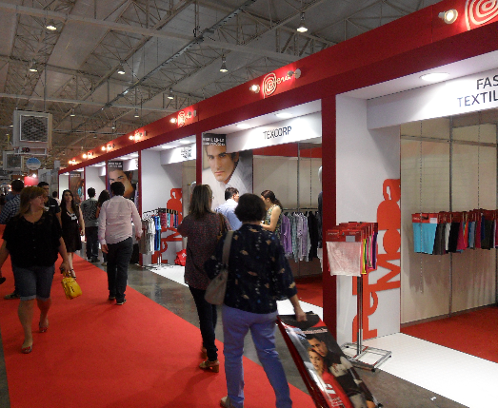
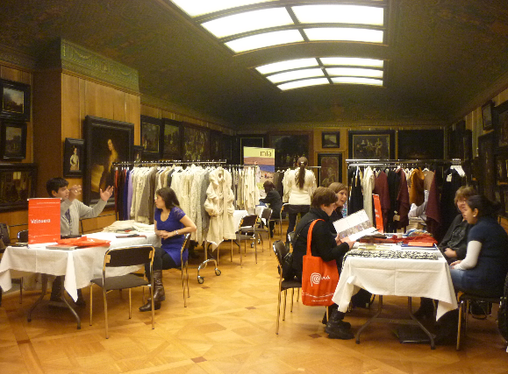
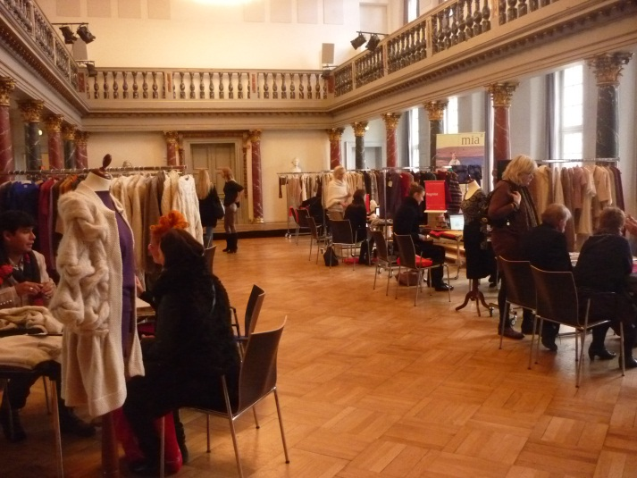
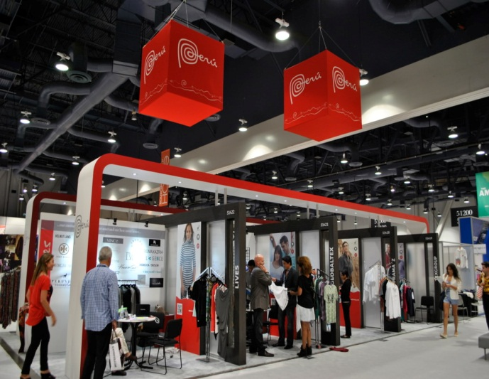
Actividades Comerciales:
Enero – Agosto 2013
Brasil: Feria Fenim – Enero
Prospección Suecia - Marzo
Misión Dinamarca– Febrero
EEUU: Feria Magic – Agosto

Slide 16
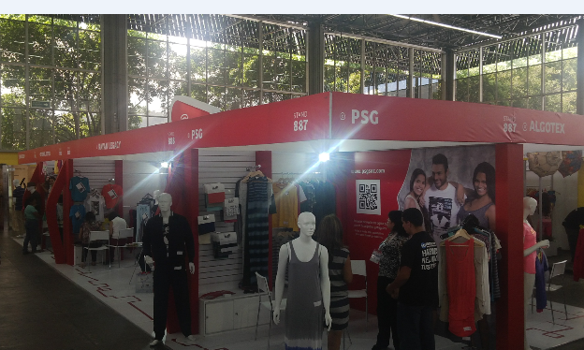
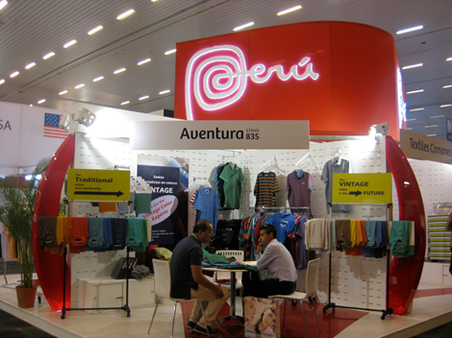
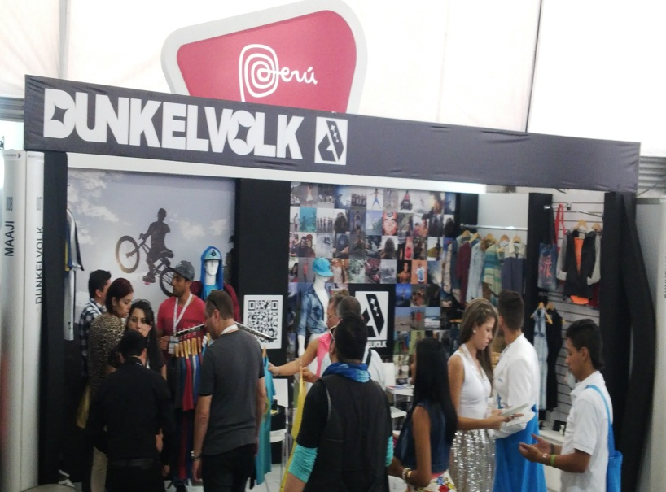
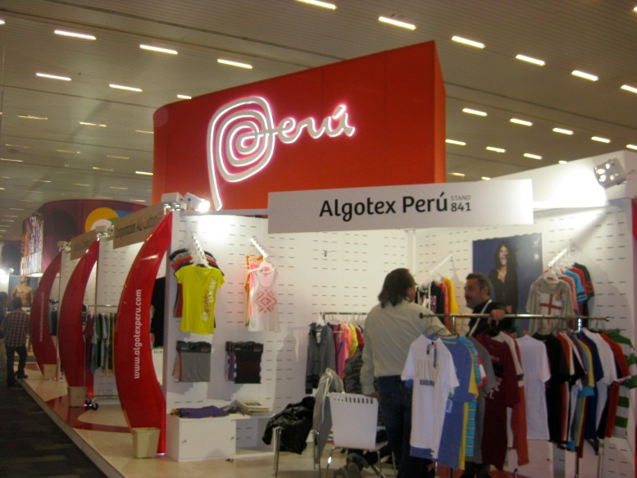
Actividades Comerciales:
Realizado Enero – Agosto 2013
Feria Colombiamoda – Julio
México : Feria Intermoda – Julio

Slide 17
Actividades Comerciales:
Ferias Misiones
Misión Comercial Canadá 23-27 Setiembre
Feria Heim Textil
8-11 Enero- Frankfurt
Misión Comercial Suecia
29-30 Enero
Feria Childrens Club 6-8 Octubre New york
Feria Bubble
26-27 Enero Londres
Suecia
Canadá
Feria Magic
Las Vegas Febrero
Reino Unido
Alemania
Estados
Unidos
China
Feria Hong Kong Boutique
13-16 Enero
Expo Perú México 26-28 Nov. DF.
Expo Perú Brasil 31 Octubre Minas Gerais
México
Feria Perú Moda & Peru Gift Show
9 -12 Abril - Lima
Misión Comercial Peru Moda Sao Paulo 06 Nov.
Lima
Cusco
Brasil
Feria Sao Paulo Prêt a Porter
12 – 15 Enero
Sur Exporta
29 Octubre Cusco
Feria Fenim
21-24 Enero Porto Alegre
Año | Numero de Actividades | Numero de Empresas | Monto Negociado * US$
2013 | 21 | 380 | 138,350,000
2014 | 23 | 430 | 161,100,000
Ferias - Misiones Setiembre – Diciembre 2013
Ferias - Misiones Enero – Abril 2014
Montos proyectados en US$

